Slide 1

第2讲
动能定理及其应用

Slide 2


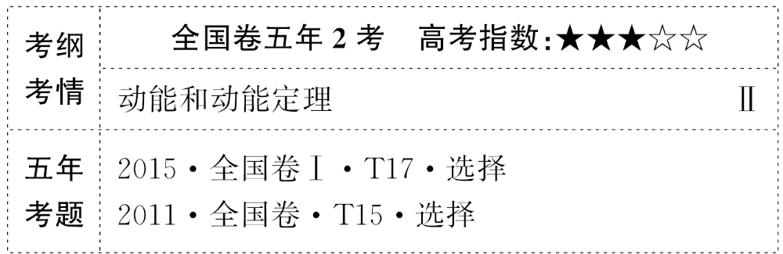

Slide 3
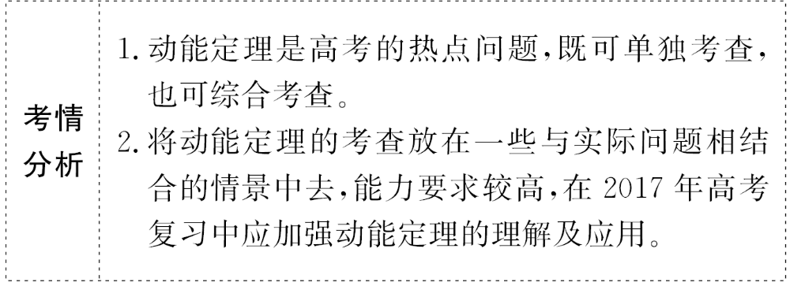

Slide 4
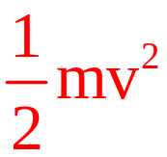
【主干回顾】教材梳理 固知识根基
知识点1 动能
1.定义：物体由于_____而具有的能。
2.公式：E_{k}=____。
3.单位：_____,1J=1N·m=1kg·m²/s²。
运动
焦耳

Slide 5
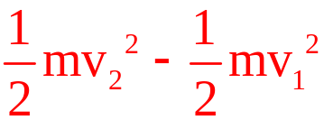
4.物理意义：
(1)动能是状态量,v是_________(选填“瞬时速度”或
“平均速度”)。
(2)动能是_____(选填“矢量”或“标量”),只有正值,
动能与速度方向_____(选填“有关”或“无关”)。
5.动能的变化：物体_______与_______之差,即ΔE_{k}=
____________。
瞬时速度
标量
无关
末动能
初动能

Slide 6
知识点2 动能定理
1.内容：在一个过程中合外力对物体所做的功,等于物
体在这个过程中___________。
2.表达式：W=____=______=__________。
3.物理意义：_______的功是物体动能变化的量度。
动能的变化
ΔE_{k}
E_{k2}-E_{k1}
合外力

Slide 7
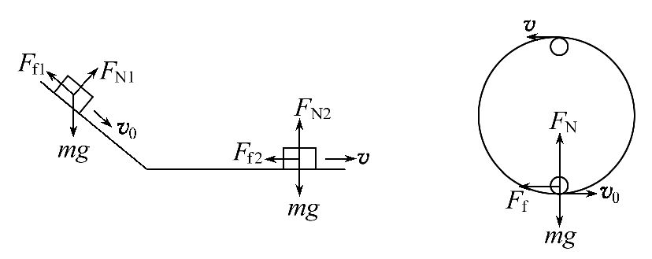
4.适用条件：
如图所示,物块沿粗糙斜面下滑至水平面;小球由内壁粗糙的圆弧轨道底端运动至顶端。

Slide 8
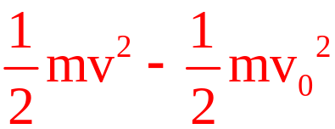


则：对物块有W_{G}- =___________;
对小球有-W_{G}- =__________。
(1)动能定理既适用于直线运动,也适用于_________。
(2)动能定理既适用于恒力做功,也适用于_________。
(3)力可以是各种性质的力,既可以同时作用,也可以
___________。
曲线运动
变力做功
不同时作用

Slide 9
【思维诊断】静心思考 除思维误区
(1)运动的物体具有的能量就是动能。( )
(2)一定质量的物体动能变化时,速度一定变化,但速度变化时,动能不一定变化。( )
(3)处于平衡状态的物体动能一定保持不变。( )
(4)做自由落体运动的物体,动能与下落时间的二次方成正比。( )

Slide 10
(5)如果合外力对物体做功为零,那么物体所受的合外
力一定为零。( )
(6)物体在合外力作用下做变速运动,动能一定变化。
( )
(7)物体的动能不变,所受的合外力必定为零。( )

Slide 11
提示：(1)×。动能是物体由于运动而具有的能量,而运动物体具有的能量不只是动能。
(2)√。当物体的速度方向发生变化而速度大小不变时,物体的动能不变。
(3)√。平衡状态是指物体保持静止状态或匀速直线运动状态,物体的速度保持不变,其动能保持不变。

Slide 12
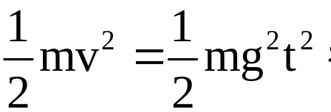
(4)√。做自由落体运动的物体的速度v=gt,其动能为
E_{k}= 故动能与下落时间的二次方成正比。
(5)×。合外力做功为零,可能合外力为零,也可能合外
力方向上的位移为零。

Slide 13
(6)×。物体做变速运动,若只是速度方向变化,则动能不变,如匀速圆周运动。
(7)×。合外力做功为零则动能不变,但合外力不一定为零,如匀速圆周运动。

Slide 14
【小题快练】基础小题测基本能力
1.(对动能的理解)下列有关动能的说法中正确的
是( )
A.物体只有做匀速运动时,动能才不变
B.物体的动能变化时,速度不一定变化
C.物体做平抛运动时,水平速度不变,动能不变
D.物体做自由落体运动时,物体的动能增加

Slide 15
【解析】选D。物体只要速率不变,动能就不变,A错误;物体的动能变化时,速度的大小一定变化,B错误;物体做平抛运动时,速率增大,动能就会增大,C错误;物体做自由落体运动时,其速率增大,物体的动能增加,D正确。

Slide 16
2.(多选)(对动能定理的理解)关于动能定理的表达式W=E_{k2}-E_{k1},下列说法正确的是( )
A.公式中的W为不包含重力的其他力做的总功
B.公式中的W为包含重力在内的所有力做的功,也可通过以下两种方式计算：先求每个力的功再求功的代数和或先求合外力再求合外力的功

Slide 17
C.公式中的E_{k2}-E_{k1}为动能的增量,当W>0时动能增加,当W<0时,动能减少
D.动能定理适用于直线运动,但不适用于曲线运动,适用于恒力做功,但不适用于变力做功

Slide 18
【解析】选B、C。公式W=E_{k2}-E_{k1}中的“W”为所有力所做的总功,A错误,B正确;若W>0,则E_{k2}>E_{k1},若W<0,则E_{k2}<E_{k1},C正确;动能定理对直线运动、曲线运动、恒力做功、变力做功均适用,D错误。

Slide 19
3.(动能定理的应用)用竖直向上大小为30N的力F,将2kg的物体由沙坑表面静止抬升1m时撤去力F,经一段时间后,物体落入沙坑,测得落入沙坑的深度为20cm。若忽略空气阻力,g取10m/s²。则物体克服沙坑的阻力所做的功为( )
A.54J B.34J C.24J D.20J

Slide 20
【解析】选B。对物体运动的全过程由动能定理得Fh₁+mgh₂-W_{f}=0-0,解得W_{f}=30×1J+2×10×0.2J=34J,B正确。

Slide 21
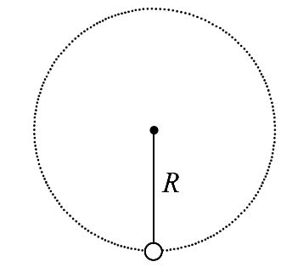
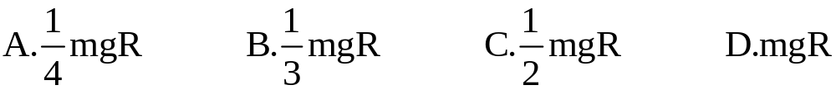
4.(动能定理求变力的功)质量为m的小球
被系在轻绳一端,在竖直平面内做半径为
R的圆周运动,如图所示,运动过程中小球
受到空气阻力的作用。设某一时刻小球通过轨道的最低点,此时绳子的张力为7mg,在此后小球继续做圆周运动,经过半个圆周恰好能通过最高点,则在此过程中小球克服空气阻力所做的功是( )

Slide 22
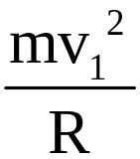
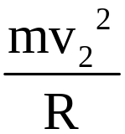
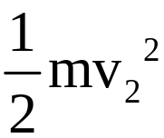
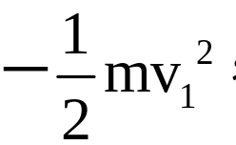

【解析】选C。小球通过最低点时,绳的张力为F=7mg,
由牛顿第二定律得F-mg= ,小球恰好过最高点,绳子
拉力为零,由牛顿第二定律得mg= ,小球由最低点运
动到最高点的过程中,由动能定理得-2mgR+W_{f}=
由以上各式可得W_{f}=- mgR,所以小球克服空气
阻力所做的功为 mgR,故C正确,A、B、D错误。

Slide 23
考点1 对动能定理的理解
1.对“外力”的两点理解：
(1)“外力”指的是合力,重力、弹力、摩擦力、电场力、磁场力或其他力,它们可以同时作用,也可以不同时作用。
(2)“外力”既可以是恒力,也可以是变力。

Slide 24
2.公式中“=”体现的三个关系：
数量关系 | 合力的功与物体动能的变化可以等量代换
单位关系 | 国际单位都是焦耳
因果关系 | 合力的功是物体动能变化的原因

Slide 25
【特别提醒】
高中阶段动能定理中的位移和速度应以地面或相对地面静止的物体为参考系。

Slide 26
【过关题组】
1.(多选)一质点开始时做匀速直线运动,从某时刻起受到一恒力作用。此后,该质点的动能可能( )
A.一直增大
B.先逐渐减小至零,再逐渐增大
C.先逐渐增大至某一最大值,再逐渐减小
D.先逐渐减小至某一非零的最小值,再逐渐增大

Slide 27
【解析】选A、B、D。若力F的方向与初速度v₀的方向一致,则质点一直加速,动能一直增大,选项A正确;若力F的方向与v₀的方向相反,则质点先减速至速度为零后反向加速,动能先减小至零再增大,选项B正确;若力F的方向与v₀的方向成一钝角,如斜上抛运动,质点先减速,减到某一值,再加速,则其动能先减小至某一非零的最小值,再增大,选项D正确。

Slide 28
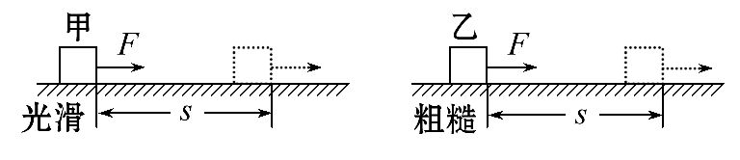
2.(多选)甲、乙两个质量相同的物体,用大小相等的力F分别拉它们在水平面上从静止开始运动相同的距离s。如图所示,甲在光滑面上,乙在粗糙面上,则下列关于力F对甲、乙做的功和甲、乙两物体获得的动能的说法中正确的是( )

Slide 29
A.力F对甲做功多
B.力F对甲、乙两个物体做的功一样多
C.甲物体获得的动能比乙大
D.甲、乙两个物体获得的动能相同

Slide 30
【解析】选B、C。由功的公式W=Fscosα可知,两种情况下力F对甲、乙两个物体做的功一样多,A错误、B正确;根据动能定理,对甲有Fs=E_{k1}-0,对乙有Fs-F_{f}s=E_{k2}-0,可知E_{k1}>E_{k2},即甲物体获得的动能比乙大,C正确,D错误。

Slide 31
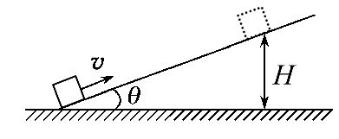

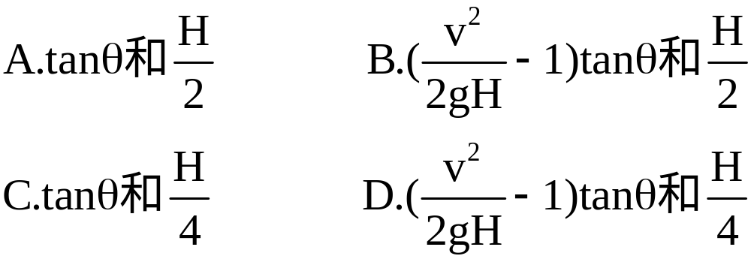
3.(2014·大纲版全国卷)一物块沿倾
角为θ的斜坡向上滑动。当物块的初
速度为v时,上升的最大高度为H,如图所示;当物块的初
速度为 时,上升的最大高度记为h。重力加速度大小
为g。物块与斜坡间的动摩擦因数和h分别为( )

Slide 32
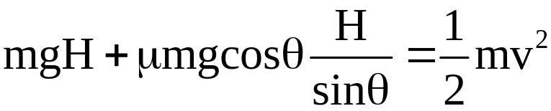
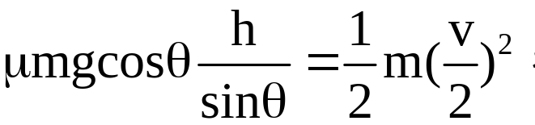

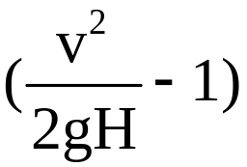
【解析】选D。设物块与斜坡之间的动摩擦因数为μ，
由动能定理可得 和mgh+
解得h= ，μ= tanθ，
所以选项D正确。

Slide 33
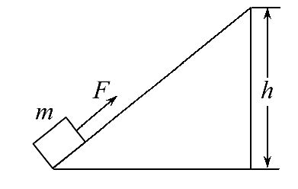
【加固训练】
1.如图所示,斜面高h,质量为m的物块,在
沿斜面向上的恒力F作用下,能匀速沿斜
面向上运动,若把此物块放在斜面顶端,在沿斜面向下同样大小的恒力F作用下,物块由静止向下滑动,滑至底端时其动能的大小为( )
A.mgh B.2mgh C.2Fh D.Fh

Slide 34
【解析】选B。物块匀速向上运动,即向上运动过程中物块的动能不变,由动能定理知物块向上运动过程中外力对物块做的总功为0,
即W_{F}-mgh-W_{f}=0 ①
物块向下运动过程中,恒力F与摩擦力对物块做功与向上运动相同,设滑至底端时的动能为E_{k},

Slide 35
由动能定理知
W_{F}+mgh-W_{f}=E_{k}-0 ②
将①式变形有W_{F}-W_{f}=mgh,
代入②式有E_{k}=2mgh,则B选项正确。

Slide 36
2.(多选)质量不等,但有相同动能的两个物体,在动摩擦因数相同的水平地面上滑行,直至停止,则( )
A.质量大的物体滑行的距离大
B.质量小的物体滑行的距离大
C.它们滑行的距离一样大
D.它们克服摩擦力所做的功一样多

Slide 37
【解析】选B、D。由动能定理可得-F_{f}x=0-E_{k},即μmgx=E_{k},由于动能相同,动摩擦因数相同,故质量小的滑行距离大,它们克服摩擦力所做的功都等于E_{k}。

Slide 38
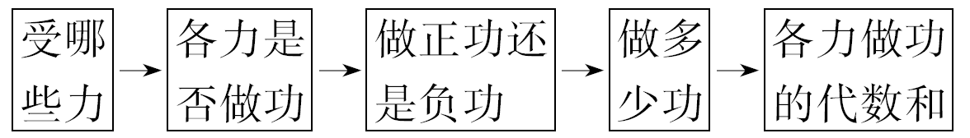
考点2 动能定理的应用
1.应用动能定理解题的步骤：
(1)选取研究对象,明确它的运动过程。
(2)分析研究对象的受力情况和各力的做功情况：

Slide 39
(3)明确物体在过程始末状态的动能E_{k1}和E_{k2}。
(4)列出动能定理的方程W_{合}=E_{k2}-E_{k1}及其他必要的解题方程进行求解。

Slide 40
2.注意事项：
(1)动能定理往往用于单个物体的运动过程,由于不涉及加速度及时间,比动力学研究方法要简便。
(2)当物体的运动包含多个不同过程时,可分段应用动能定理求解;当所求解的问题不涉及中间的速度时,也可以全过程应用动能定理求解。

Slide 41
(3)应用动能定理时,必须明确各力做功的正、负。当一个力做负功时,可设物体克服该力做功为W,将该力做功表达为-W,也可以直接用字母W表示该力做功,使其字母本身含有负号。

Slide 42
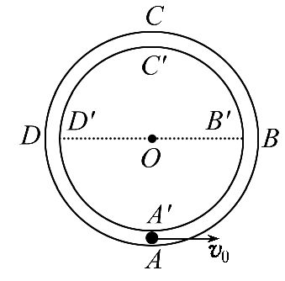
【典例1】如图所示,在竖直平面内固定有
两个很靠近的同心圆形轨道,外圆ABCD光
滑,内圆的上半部分B′C′D′粗糙,下半
部分B′A′D′光滑。一质量为m=0.2kg的小球从外轨道的最低点A处以初速度v₀向右运动,小球的直径略小于两圆的间距,小球运动的轨道半径R=0.2m,g取10m/s²。

Slide 43
(1)若要使小球始终紧贴着外圆做完整的圆周运动,初速度v₀至少为多少?
(2)若v₀=3m/s,经过一段时间后小球到达最高点,内轨道对小球的支持力F_{C}=2N,则小球在这段时间内克服摩擦力做的功是多少?
(3)若v₀=3.1m/s,经过足够长的时间后,小球经过最低点A时受到的支持力为多少?

Slide 44
【解题探究】
(1)若要使小球始终紧贴着外圆做完整的圆周运动,小
球恰过最高点时_____提供向心力。
(2)v₀=3m/s时,小球经过最高点时,___________________
提供向心力,可由牛顿第二定律求出小球经过最高点时
的速度,再由_________求出克服摩擦力做的功。
重力
重力和支持力的合力
动能定理

Slide 45
(3)v₀=3.1m/s时,经过足够长的时间后,小球将做什么运动?
提示：小球在下半圆轨道内做往复运动。

Slide 46
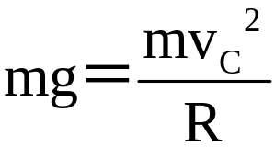
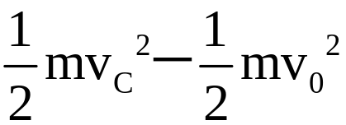

【解析】(1)设此情形下小球到达外轨道的最高点的最小速度为v_{C},由牛顿第二定律得：
由动能定理得：
-2mgR=
解得：v₀= m/s

Slide 47
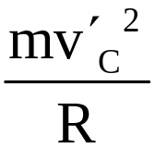
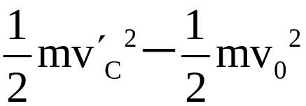
(2)设此时小球到达最高点的速度为v_{C}′,克服摩擦力做的功为W_{f},由牛顿第二定律得：
mg-F_{C}=
由动能定理得：
-2mgR-W_{f}=
解得：W_{f}=0.1J

Slide 48
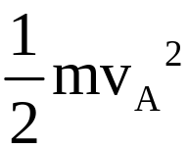
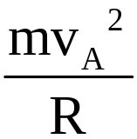
(3)经足够长的时间后,小球在下半圆轨道内做往复运
动。设小球经过最低点的速度为v_{A},受到的支持力为
F_{NA},由动能定理得：mgR=
由牛顿第二定律得：F_{NA}-mg=
解得：F_{NA}=3mg=6N
答案：(1) m/s (2)0.1J (3)6N

Slide 49
【过关题组】
1.(2015·全国卷Ⅰ)如图,一半径为R,粗糙程度处处相同的半圆形轨道竖直固定放置,直径POQ水平。一质量为m的质点自P点上方高度R处由静止开始下落,恰好从P点进入轨道。质点滑到轨道最低点N时,对轨道的压力为4mg,g为重力加速度的大小。用W表示质点从P点运动到N点的过程中克服摩擦力所做的功。则( )

Slide 50
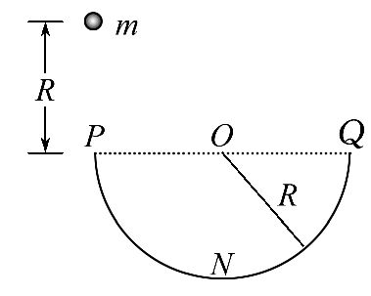
A.W= mgR,质点恰好可以到达Q点
B.W> mgR,质点不能到达Q点
C.W= mgR,质点到达Q点后,继续上升一段距离
D.W< mgR,质点到达Q点后,继续上升一段距离

Slide 51
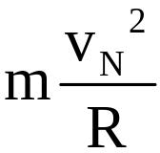
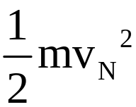
【解析】选C。在N点由牛顿第二定律得4mg-mg= ;
从最高点到N点,由动能定理得2mgR-W= ,联立解得
W= mgR。由于克服阻力做功,机械能减小,小球在NQ段
的速度小于PN段的速度,故需要的向心力变小,弹力变
小,摩擦阻力变小,所以质点从N点到Q点克服阻力做的
功要小于从P点到N点克服阻力做的功,即质点从N点到
Q点克服阻力做的功W′<W= mgR,质点从N点到Q点由动

Slide 52
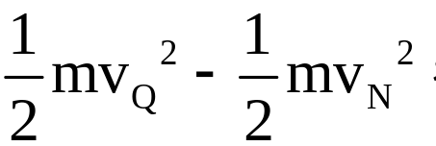
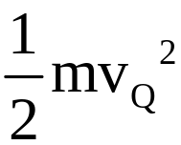
能定理得-mgR-W′= 解得 >0,所以
质点能够到达Q点,并且还能继续上升一段距离,故选项
C正确。

Slide 53
2.(2015·山东高考)如图甲所示,物块与质量为m的小
球通过不可伸长的轻质细绳跨过两等高定滑轮连接。
物块置于左侧滑轮正下方的表面水平的压力传感装置
上,小球与右侧滑轮的距离为l。开始时物块和小球均
静止,将此时传感装置的示数记为初始值。现给小球施
加一始终垂直于l段细绳的力,将小球缓慢拉起至细绳
与竖直方向成60°角,如图乙所示,此时传感装置的示

Slide 54
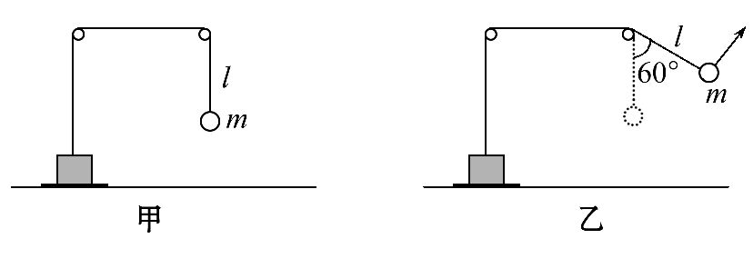
数为初始值的1.25倍;再将小球由静止释放,当运动至最低位置时,传感装置的示数为初始值的0.6倍。不计滑轮的大小和摩擦,重力加速度的大小为g。求：

Slide 55
(1)物块的质量。
(2)从释放到运动至最低位置的过程中,小球克服空气阻力所做的功。

Slide 56
【解析】(1)设开始时细绳的拉力大小为T₁,传感装置的初始值为F₁,物块质量为M,由平衡条件得
对小球,T₁=mg ①
对物块,F₁+T₁=Mg ②
当细绳与竖直方向的夹角为60°时,设细绳的拉力大小为T₂,传感装置的示数为F₂,据题意可知,F₂=1.25F₁,由平衡条件可得

Slide 57
对小球,T₂=mgcos60° ③
对物块,F₂+T₂=Mg ④
联立①②③④式,代入数据得M=3m ⑤

Slide 58
(2)设小球运动到最低位置时速度的大小为v,从释放到运动至最低位置的过程中,小球克服阻力所做的功为W_{f},由动能定理得
mgl(1-cos60°)-W_{f}= mv² ⑥

Slide 59
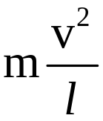
在最低位置,设细绳的拉力大小为T₃,传感装置的示数
为F₃,据题意可知,F₃=0.6F₁,对小球,由牛顿第二定律得
T₃-mg= ⑦
对物块,由平衡条件得F₃+T₃=Mg ⑧
联立①②⑤⑥⑦⑧式,代入数据得W_{f}=0.1mgl ⑨
答案：(1)3m (2)0.1mgl

Slide 60
【回顾空间】
请对比分析以上两题应用动能定理的过程及物体的运动情况和做功情况。
题号 | 1 | 2
运动情况 | _________ | _________
做功情况 | _________ | _________
曲线运动
曲线运动
变力做功
变力做功

Slide 61
直线运动和恒力做功
说明：动能定理不仅适用于___________________,还
适用于___________________。
曲线运动和变力做功

Slide 62
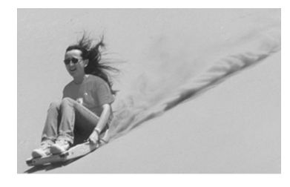
【加固训练】
1.(多选)滑沙是国内新兴的,也是黄金海
岸独有的旅游项目,深受游客欢迎。如图
所示,某人坐在滑沙板上从沙坡斜面的顶端由静止沿直线下滑到斜面底端时,速度为v,设人下滑时所受阻力恒定不变,沙坡长度为L,斜面倾角为θ,人的质量为m,滑沙板质量不计,重力加速度为g。则( )

Slide 63
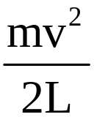
A.人沿沙坡斜面的顶端下滑到底端所受阻力做的功为
mgLsinθ- mv²
B.人沿沙坡下滑时所受阻力的大小为mgsinθ-
C.人沿沙坡斜面的顶端下滑到底端重力做的功为mgL
D.人在下滑过程中重力功率的最大值为mgvsinθ

Slide 64

【解析】选B、D。某人坐在滑沙板上从沙坡斜面的顶
端由静止沿直线下滑到斜面底端时,由动能定理可得：
mgLsinθ+W_{f}= mv²,则W_{f}= mv²-mgLsinθ,故选项A错
误;W_{f}=-fL= mv²-mgLsinθ,解得：f=mgsinθ- ,
故选项B正确;人从沙坡斜面的顶端下滑到底端,重力做
的功为mgLsinθ,故选项C错误;人在下滑过程中重力功
率的最大值为mgvcos( -θ)=mgvsinθ,故选项D正确。

Slide 65
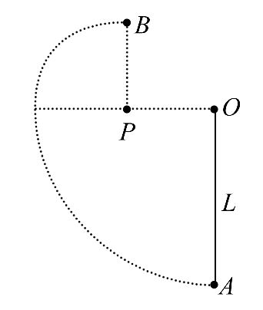


2.如图所示,质量为m的小球用长为L的轻质
细线悬于O点,与O点处于同一水平线上的P
点处有一个光滑的细钉,已知OP= ,在A点
给小球一个水平向左的初速度v₀,发现小球
恰能到达跟P点在同一竖直线上的最高点B。
(1)求小球到达B点时的速率。
(2)若不计空气阻力,则初速度v₀为多少?
(3)若初速度v′₀= ,则小球在从A到B的过程中克服
空气阻力做了多少功?

Slide 66
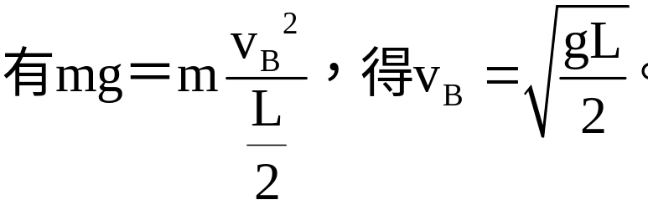
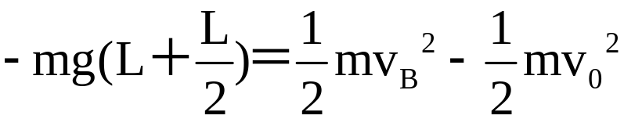
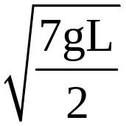
【解析】(1)小球恰能到达最高点B,
(2)从A→B由动能定理得
可求出v₀= 。

Slide 67
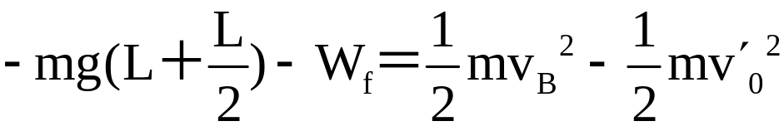

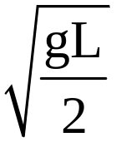
(3)从A→B由动能定理得
可求出W_{f}= mgL。
答案：(1) (2) (3) mgL

Slide 68
考点3 动能定理与图象结合问题
1.四类图象所围“面积”的含义：
(1)v-t图：由公式x=vt可知,v-t图线与坐标轴围成的面积表示物体的位移。
(2)a-t图：由公式Δv=at可知,a-t图线与坐标轴围成的面积表示物体速度的变化量。

Slide 69
(3)F-s图：由公式W=Fs可知,F-s图线与坐标轴围成的面积表示力所做的功。
(4)P-t图：由公式W=Pt可知,P-t图线与坐标轴围成的面积表示力所做的功。

Slide 70
2.解决物理图象问题的基本步骤：
(1)观察题目给出的图象,弄清纵坐标、横坐标所对应的物理量及图线所表示的物理意义。
(2)根据物理规律推导出纵坐标与横坐标所对应的物理量间的函数关系式。

Slide 71
(3)将推导出的物理规律与数学上与之相对应的标准函数关系式相对比,找出图线的斜率、截距、图线的交点,图线下的面积所对应的物理意义,分析解答问题。或者利用函数图线上的特定值代入函数关系式求物理量。

Slide 72
【典例2】打桩机是利用冲击力将桩贯入地层的桩工机械。某同学对打桩机的工作原理产生了兴趣。他构建了一个打桩机的简易模型,如图甲所示。他设想,用恒定大小的拉力F拉动绳端B,使物体从A点(与钉子接触处)由静止开始运动,上升一段高度后撤去F,物体运动到最高点后自由下落并撞击钉子,将钉子打入一定深度。按此模型分析,若物体质量m=1kg,上升了1m高度时撤去拉力,撤去拉力前物体的动能E_{k}与上升高度h的关系图象如图乙所示。(g取10m/s²,不计空气阻力)

Slide 73
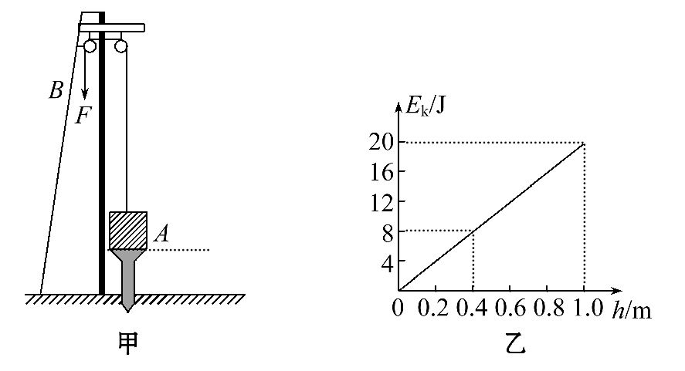

Slide 74
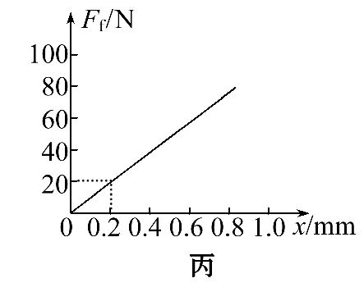
(1)求物体上升到0.4m高度处F的瞬时功率。
(2)若物体撞击钉子后瞬间弹起,且使其不再落下,钉子获得20J的动能向下运动。钉子总长为10cm。撞击前插入部分可以忽略,不计钉子重力。已知钉子在插入过程中所受阻力F_{f}与深度x的关系图象如图丙所示,求钉子能够插入的最大深度。

Slide 75
【解题探究】
(1)E_{k}-h图象中斜率的物理意义是什么?
提示：物体所受合外力。

Slide 76

P=Fv
瞬时
(2)计算瞬时功率用公式_____,其中v为_____速度。
(3)当力随位移均匀变化时可用W=___计算变力的功。

Slide 77
【解析】(1)撤去F前,根据动能定理,有
(F-mg)h=E_{k}-0
由题图乙得,斜率为k=F-mg=20N得
F=30N
又由题图乙得,h=0.4m时,E_{k}=8J,则v=4m/s
P=Fv=120W

Slide 78

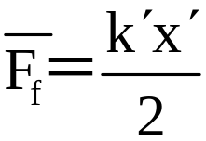
(2)碰撞后,对钉子,有- x′=0-E_{k}′
已知E_{k}′=20J,
又由题图丙得k′=10⁵N/m,
解得：x′=0.02m
答案：(1)120W (2)0.02 m

Slide 79
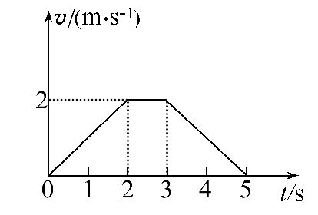
【过关题组】
1.(多选)用起重机提升货物,货物上
升过程中的v -t图象如图所示,在t=
3s到t=5s内,重力对货物做的功为W₁,
绳索拉力对货物做的功为W₂,货物所受合力做的功为W₃,
则( )
A.W₁>0 B.W₂<0 C.W₂>0 D.W₃<0

Slide 80
【解析】选C、D。分析题图可知,货物一直向上运动,
根据功的定义式可得：重力做负功,拉力做正功,即W₁<0,
W₂>0,A、B错误,C正确;根据动能定理得合力做的功W₃=
0- mv²,v=2m/s,即W₃<0,D正确。

Slide 81
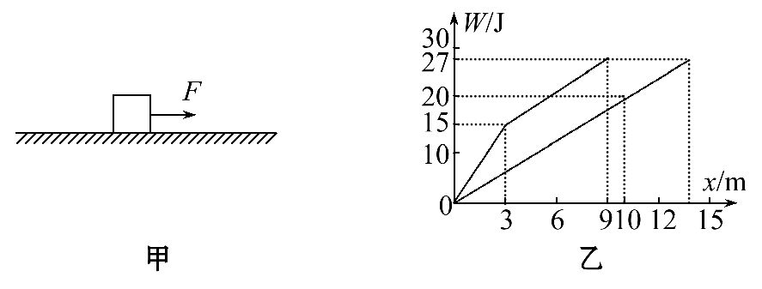
2.(多选)质量为1kg的物体静止在水平粗糙的地面上,受到一水平外力F作用运动,如图甲所示,外力F和物体克服摩擦力F_{f}做的功与物体位移的关系如图乙所示,重力加速度g取10m/s²。下列分析正确的是( )

Slide 82

A.物体与地面之间的动摩擦因数为0.2
B.物体运动的位移为13 m
C.前3 m运动过程中物体的加速度为3 m/s²
D.x=9m时,物体速度为3 m/s

Slide 83
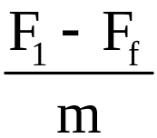
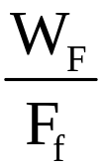
【解析】选A、C、D。由W_{f}=F_{f}x对应图乙可知,物体与
地面之间的滑动摩擦力F_{f}=2N,由F_{f}=μmg可得μ=0.2,A
正确;由W_{F}=Fx对应图乙可知,前3m内,拉力F₁=5N,3～9m
内拉力F₂=2N,物体在前3 m内的加速度a₁= =3m/s²,
C正确;由动能定理得：W_{F}-F_{f}x= mv²,可得：x=9m时,物
体的速度为v=3 m/s,D正确;物体的最大位移x_{m}=
=13.5m,B错误。

Slide 84
3.(2016·东城区模拟)如图甲所示,一半径R=1m、圆心
角等于143°的竖直圆弧形光滑轨道,与斜面相切于B处,
圆弧轨道的最高点为M,斜面倾角θ=37°,t=0时刻有一
物块沿斜面上滑,其在斜面上运动的速度变化规律如图
乙所示,若物块恰能到达M点,g取10m/s²,sin37°=0.6,
cos37°=0.8,求：

Slide 85

(1)物块经过M点的速度大小。
(2)物块经过B点的速度大小。
(3)物块与斜面间的动摩擦因数。

Slide 86




【解析】(1)物块恰能到达M点,则有：
解得：
(2)物块从B点运动到M点的过程中,由动能定理得：
-mgR(1+cos37°)=
解得：v_{B}= m/s

Slide 87


(3)由题图乙可知,物块在斜面上运动时,加速度大小为
a= =10m/s²,方向沿斜面向下,由牛顿第二定律得：
mgsin37°+μmgcos37°=ma
解得：μ=0.5
答案：(1) m/s (2) m/s (3)0.5

Slide 88

【加固训练】
1.(多选)质量为2kg的物体,放在动摩
擦因数μ=0.1的水平面上,在水平拉
力的作用下由静止开始运动,水平拉
力做的功W和物体随位置x变化的关系如图。重力加速度g取10m/s²,则( )

Slide 89
A.x=0至x=3m的过程中,物体的加速度是2.5m/s²
B.x=6m时,拉力的功率是6W
C.x=9m时,物体的速度是3 m/s
D.x=3m至x=9m的过程中,合外力做的功是12J

Slide 90




【解析】选B、C。图象的斜率k= =F,可知在0～3m内
拉力F₁= N=5 N,3～9 m内的拉力F₂= N=2 N。F₁-
μmg=ma₁,可得a₁=1.5m/s²,故A错误。x=6m时物体速度为
v₁,由动能定理W-μmgx= ,可得15+2×3-0.1×2×
10×6= ×2×v₁²,解得v₁=3m/s,拉力功率P=F₂v₁=6W,故
B正确。x=9m时速度为v₂,再由动能定理得15+2×6-0.1
×2×10×9= ×2×v₂²,解得v₂=3m/s,故C正确。物体在

Slide 91
3～9 m过程中速度为3m/s,做匀速运动,所以合力做功为零,故D错误。

Slide 92
2.某舰载机降落到静止的航母上,图甲为航母甲板上拦阻索阻拦舰载机过程的俯视示意图,图乙为舰载机尾钩钩住拦阻索正中位置、随即关闭发动机后加速度a随时间t变化的图象。已知舰载机的质量M=2.0×10⁴kg,尾钩刚钩住拦阻索时的初速度v₀=75m/s,t₁=0.3s时拦阻索与尾钩刚钩住时拦阻索的初始位置的夹角θ=45°,此时舰载机所受空气阻力与甲板摩擦阻力大小之和为f=2.0×10⁵N,舰载机钩住拦阻索至停止的全过程中,克服空气阻力与甲板摩擦阻力做的总功W_{f}=2.0×10⁷J。求：

Slide 93

(1)t₁=0.3s时拦阻索的拉力大小T。
(2)舰载机钩住拦阻索至停止的全过程中,克服拦阻索拉力做的功W。

Slide 94

【解析】(1)由图乙可知t₁=0.3s时加速度大小
a=30m/s² ①
由牛顿第二定律有2Tsinθ+f=Ma ②
由①②式解得T=2 ×10⁵N=2.8×10⁵N
(2)以舰载机为研究对象,由动能定理有
-W-W_{f}=0-
W=3.6×10⁷J
答案：(1)2.8×10⁵N (2)3.6×10⁷J

Slide 95


